Slide 1
PHOTOS AFFICHIES REFECTOIRE

Slide 2
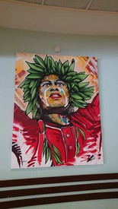

Slide 3
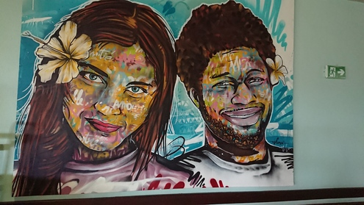

Slide 4
